Slide 1
Fonctions de référence
Philippe Schlegel

Slide 2
Fonctions de référence :
Fonctions affines
Fonctions polynomiales de degrés 2
Fonction logarithme népérien
Fonction exponentielle
Cas concrets
Questions

Slide 3
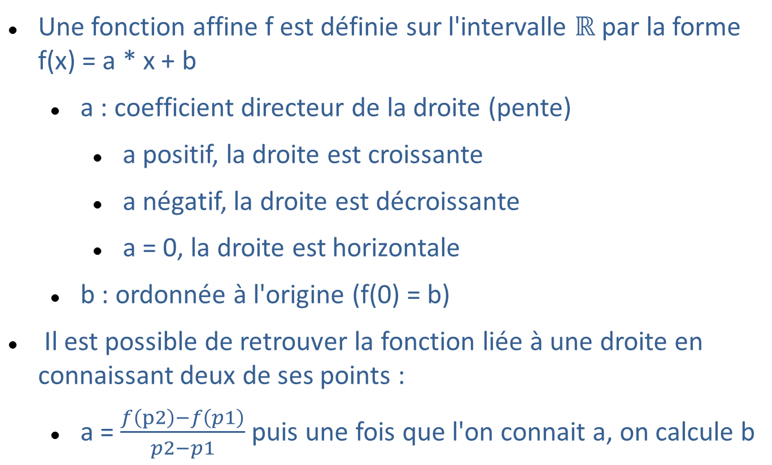
Fonctions affines :
Une fonction affine f est définie sur l'intervalle $ℝ$ par la forme f(x) = a * x + b
  a : coefficient directeur de la droite (pente)
    a positif, la droite est croissante
    a négatif, la droite est décroissante
    a = 0, la droite est horizontale
  b : ordonnée à l'origine (f(0) = b)
Il est possible de retrouver la fonction liée à une droite en connaissant deux de ses points :
  a = $\frac{f\left(p2\right)−f\left(p1\right)}{p2−p1}$ puis une fois que l'on connait a, on calcule b

Slide 4
Fonctions affines - exercices :
Utilisons une calculatrice ou un tableur pour représenter une fonction affine avec a négatif, positif et nulle.
Une droite passe par les points suivants
  p1 : (x=3, y=8)
  p2 : (x=-1,y=10)
Calculer la fonction affine de cette droite.

Slide 5
Fonctions affines - exercices :
Un abonnement péage vous propose un tarif de 50 euros auxquelles s'ajoutent 3 euros à chaque fois que vous passez par un péage.
Si x est le nombre de péages empruntés, exprimer le prix p(x) en fonction de x.
Quelle est la nature de cette fonction ?
Vous avez payé 89 euros, par combien de péages êtes-vous passé ?
Tracer la droite représentant la fonction et retrouvez graphiquement le résultat.
Un autre abonnement vous propose un tarif de 80 euros puis 1 euro par passage. Quel est l'abonnement le plus avantageux ?

Slide 6
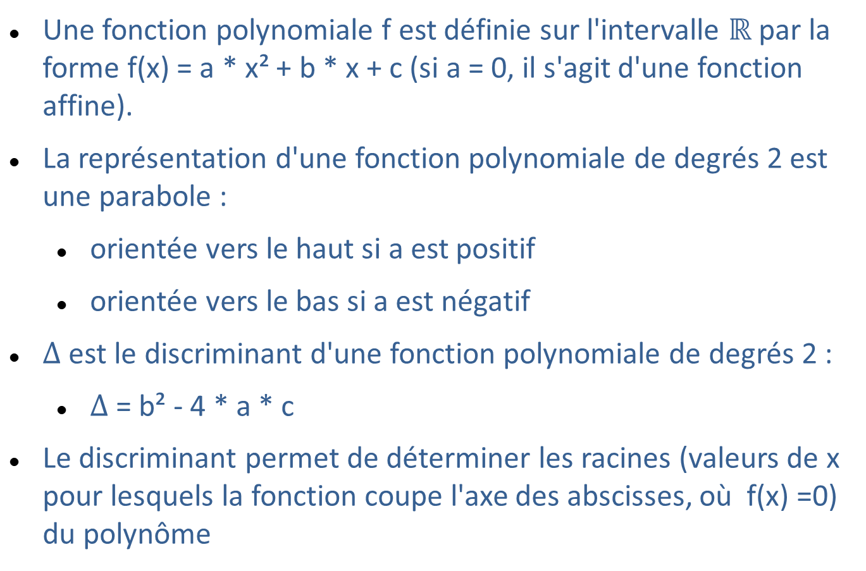
Fonctions polynomiales de degrés 2 :
Une fonction polynomiale f est définie sur l'intervalle $ℝ$ par la forme f(x) = a * x² + b * x + c (si a = 0, il s'agit d'une fonction affine).
La représentation d'une fonction polynomiale de degrés 2 est une parabole :
  orientée vers le haut si a est positif
  orientée vers le bas si a est négatif
$Δ$ est le discriminant d'une fonction polynomiale de degrés 2 :
  $Δ$ = b² - 4 * a * c
Le discriminant permet de déterminer les racines (valeurs de x pour lesquels la fonction coupe l'axe des abscisses, où f(x) =0) du polynôme

Slide 7
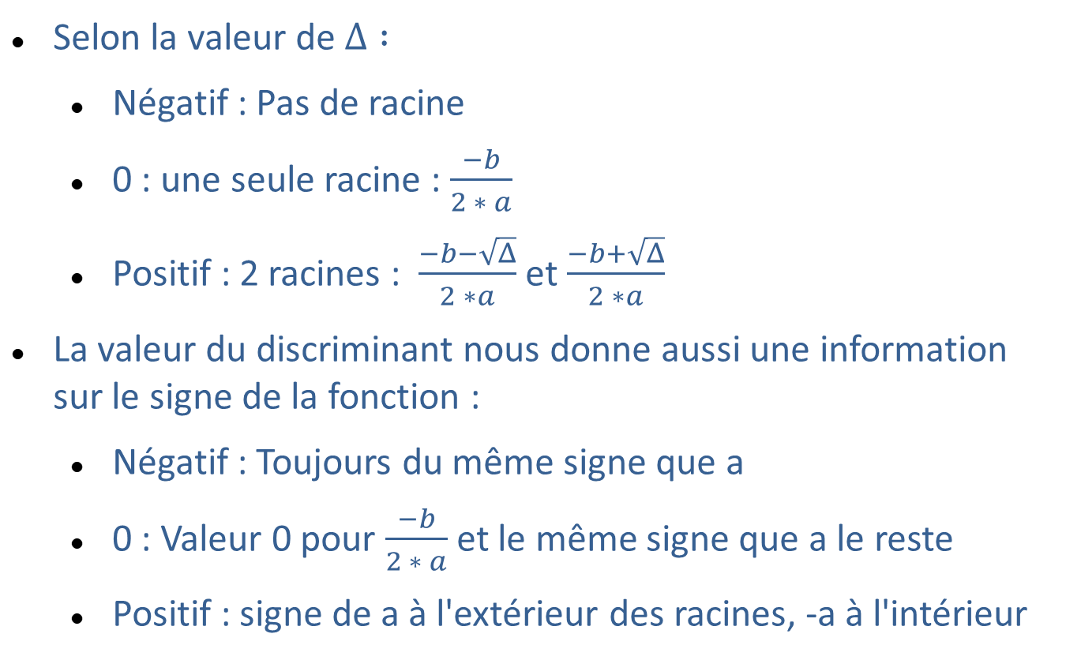
Fonctions polynomiales de degrés 2 :
Selon la valeur de $Δ :$
  Négatif : Pas de racine
  0 : une seule racine : $\frac{−b}{2 ∗ a}$
  Positif : 2 racines : $\frac{−b−\sqrt{Δ}}{2 ∗a}$ et $\frac{−b+\sqrt{Δ}}{2 ∗a}$
La valeur du discriminant nous donne aussi une information sur le signe de la fonction :
  Négatif : Toujours du même signe que a
  0 : Valeur 0 pour $\frac{−b}{2 ∗ a}$et le même signe que a le reste
  Positif : signe de a à l'extérieur des racines, -a à l'intérieur

Slide 8
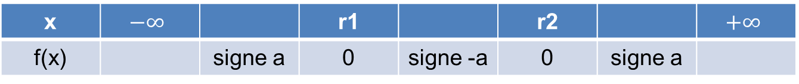
Fonctions polynomiales de degrés 2 :
On peut dresser un tableau de signe :
Dressons le tableau de signe pour la fonction :
  f(x) = 4x² - 2x +0,25
x | $$−∞$$ |  | r1 |  | r2 |  | $$+∞$$
f(x) |  | signe a | 0 | signe -a | 0 | signe a

Slide 9
Fonctions polynomiales de degrés 2 :
Notre entreprise fabrique des casques HIFI. Si elle produit x casques, la fonction qui détermine le coût de production est :
  C(x) = 0,5x² + 20x + 500
Chaque casque est vendu 80 euros, la recette est donc :
  R(x) = 80 * x
On considère x compris entre 0 et 200.
Tracer les deux fonctions et déterminer visuellement le seuil de rentabilité.
Déterminer la fonction bénéfice B(x) = R(x) – C(x)
Donnez le tableau de signe de la fonction B(x)

Slide 10
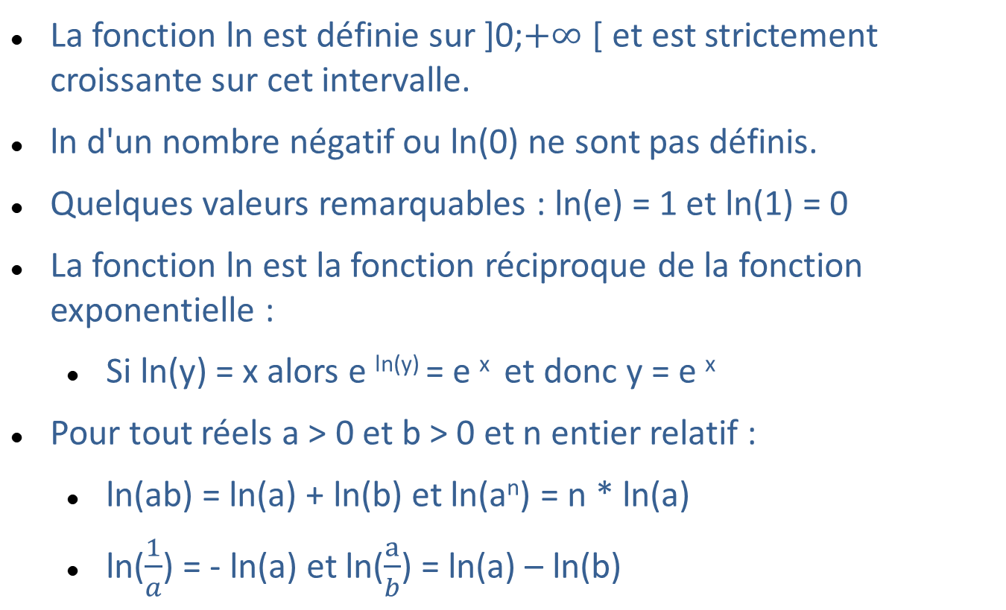
Fonction logarithme népérien :
La fonction ln est définie sur ]0;$+∞$ [ et est strictement croissante sur cet intervalle.
ln d'un nombre négatif ou ln(0) ne sont pas définis.
Quelques valeurs remarquables : ln(e) = 1 et ln(1) = 0
La fonction ln est la fonction réciproque de la fonction exponentielle :
  Si ln(y) = x alors e ^{ln(y)} = e ^{x} et donc y = e ^{x}
Pour tout réels a > 0 et b > 0 et n entier relatif :
  ln(ab) = ln(a) + ln(b) et ln(a^{n}) = n * ln(a)
  ln($\frac{1}{a}$) = - ln(a) et ln($\frac{a}{b}$) = ln(a) – ln(b)

Slide 11
Fonction logarithme népérien – exercice :
Calculons quelques équations en utilisant ln, commençons systématiquement par déterminer l'ensemble de définition de l'équation :
  2 * ln (x) = 0
  4 * ln (1 + x) = 1
  - ln(2 * x) = 0
  (x + 1) * ln (x ) = 0

Slide 12
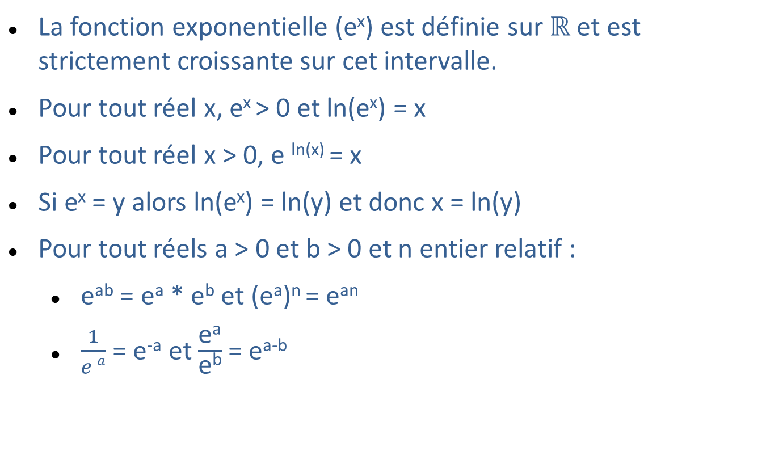
Fonction exponentielle :
La fonction exponentielle (e^{x}) est définie sur $ℝ$ et est strictement croissante sur cet intervalle.
Pour tout réel x, e^{x} > 0 et ln(e^{x}) = x
Pour tout réel x > 0, e ^{ln(x)} = x
Si e^{x} = y alors ln(e^{x}) = ln(y) et donc x = ln(y)
Pour tout réels a > 0 et b > 0 et n entier relatif :
  e^{ab} = eª * e^{b} et (eª)^{n} = e^{an}
  $\frac{1}{e a}$ = e^{-a} et $\frac{\text{e}\text{a}}{\text{e}\text{b}}$ = e^{a-b}

Slide 13
Fonction exponentielle - exercice :
Calculons quelques équations en utilisant ln, commençons systématiquement par déterminer l'ensemble de définition de l'équation :
  e^{x} = 7
  e^{2x} = 5
  e^{x-3} = 1
  e^{2x} = e⁵

Slide 14
Bilan
Résumé des notions abordées.
Questions.
Difficultés particulières ?

